Slide 1
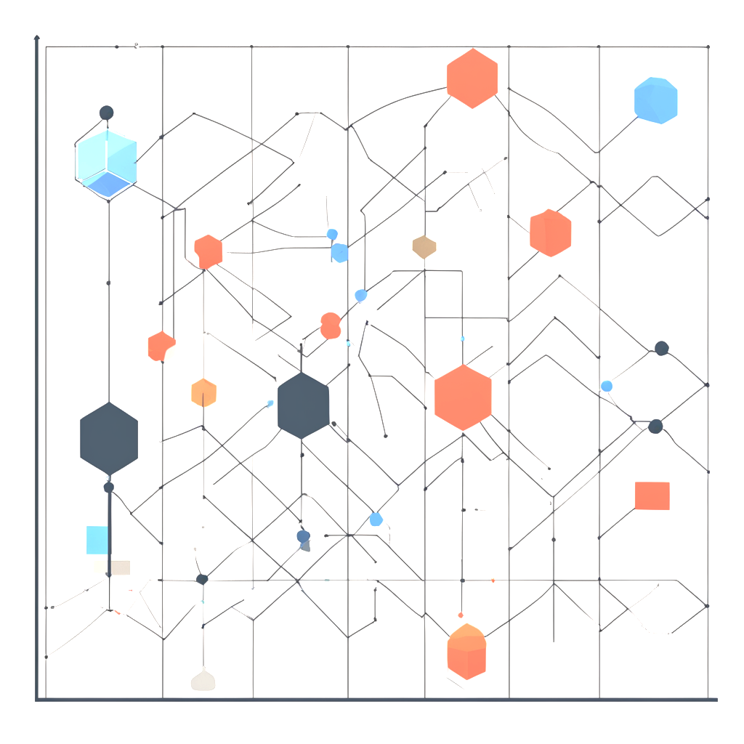

Структуры и алгоритмы обработки данных. Часть 2
Деревья

Slide 2



Литература
Страница курса
github.com/ivtipm/Data-structures-and-algorithms
У. Топп, У. Форд. Структуры данных в С++: Пер. с англ. – М.: ЗАО «Издательство БИНОМ», 816 с.
stepik.org/course/579/syllabus – Data Structures
Ахо А.В. Структуры данных и алгоритмы / А.В. Ахо, Д. Хопкрофт, Д.Д. Ульман. – Москва: Вильямс, 2003. – 384с..
Narasimha Karumanchi. Data structures and algorithms made easy, 2010
academy.yandex.ru/handbook/algorithms
ООП: https://github.com/VetrovSV/OOP
Черновик учебного пособия по С++ и ООП: raw.githubusercontent.com/VetrovSV/OOP/master/OOP_StudBook.pdf
Теория сложности

Slide 3


Литература. Алгоритмы на Java
или
Алгоритмы на Java
Роберт Седжвик, Кевин Уэйн
Последнее издание — 2019 г.
Структуры данных и алгоритмы в Java, Лафоре Р.

Slide 4
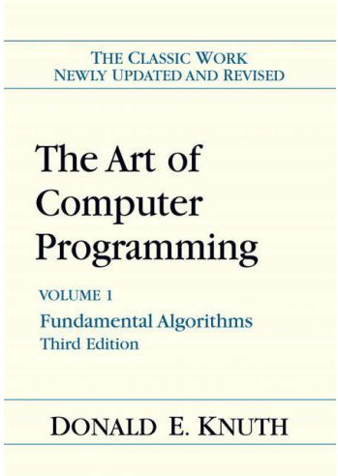
Литература. Посложнее
Том 1. Основные алгоритмы.
Глава 1. Основные понятия.
Глава 2. Информационные структуры.
Том 2. Получисленные алгоритмы.
Глава 3. Случайные числа.
Глава 4. Арифметика.
Том 3. Сортировка и поиск.
Глава 5. Сортировка.
Глава 6. Поиск.
Том 4. Комбинаторные алгоритмы.
Глава 7. Комбинаторный поиск.
Глава 8. Рекурсия.
Том 5. Синтаксические алгоритмы.
Глава 9. Лексикографический поиск.
Глава 10. Синтаксический поиск.
Том 6. Теория языков.
Том 7. Компиляторы.
Искусство программирования, Дональд Кнут
The Art of Computer Programming

Slide 5

Для тренировки
leetcode.com
Задачи, решённые на leetcode, могут быть учтены при выставлении зачёта

Slide 6
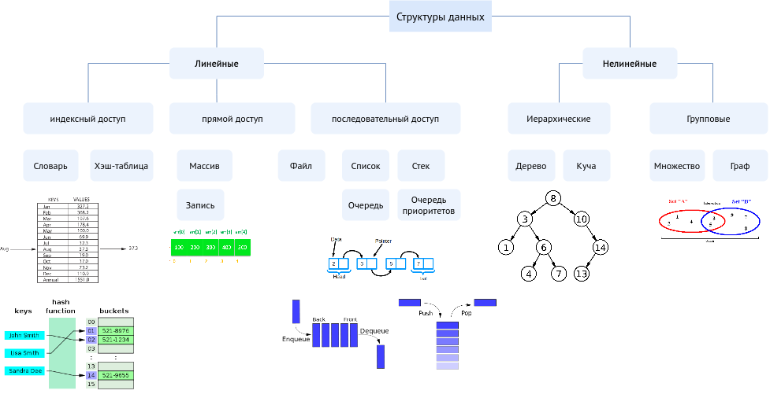

Slide 7
Содержание
Темы семестра
Деревья
Графы
Словарь и хеш-таблица
github.com/ivtipm/Data-structures-and-algorithms
Деревья, терминология
Бинарные деревья
Куча (пирамида)
Обход дерева
Бинарное дерево поиска, операции
Класс BST
Хранение дерева в массиве
Турнирная сортировка, Сортировка кучей
Решающие деревья
Анализ недостатков BST
AVL деревья
Некоторые другие виды деревьев

Slide 8
Деревья

Slide 9
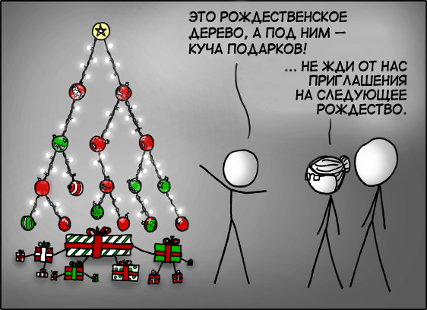
на самом деле не куча

Slide 10
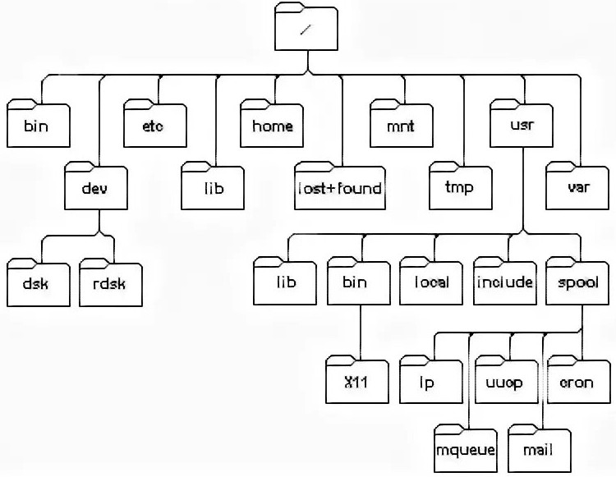

Slide 11
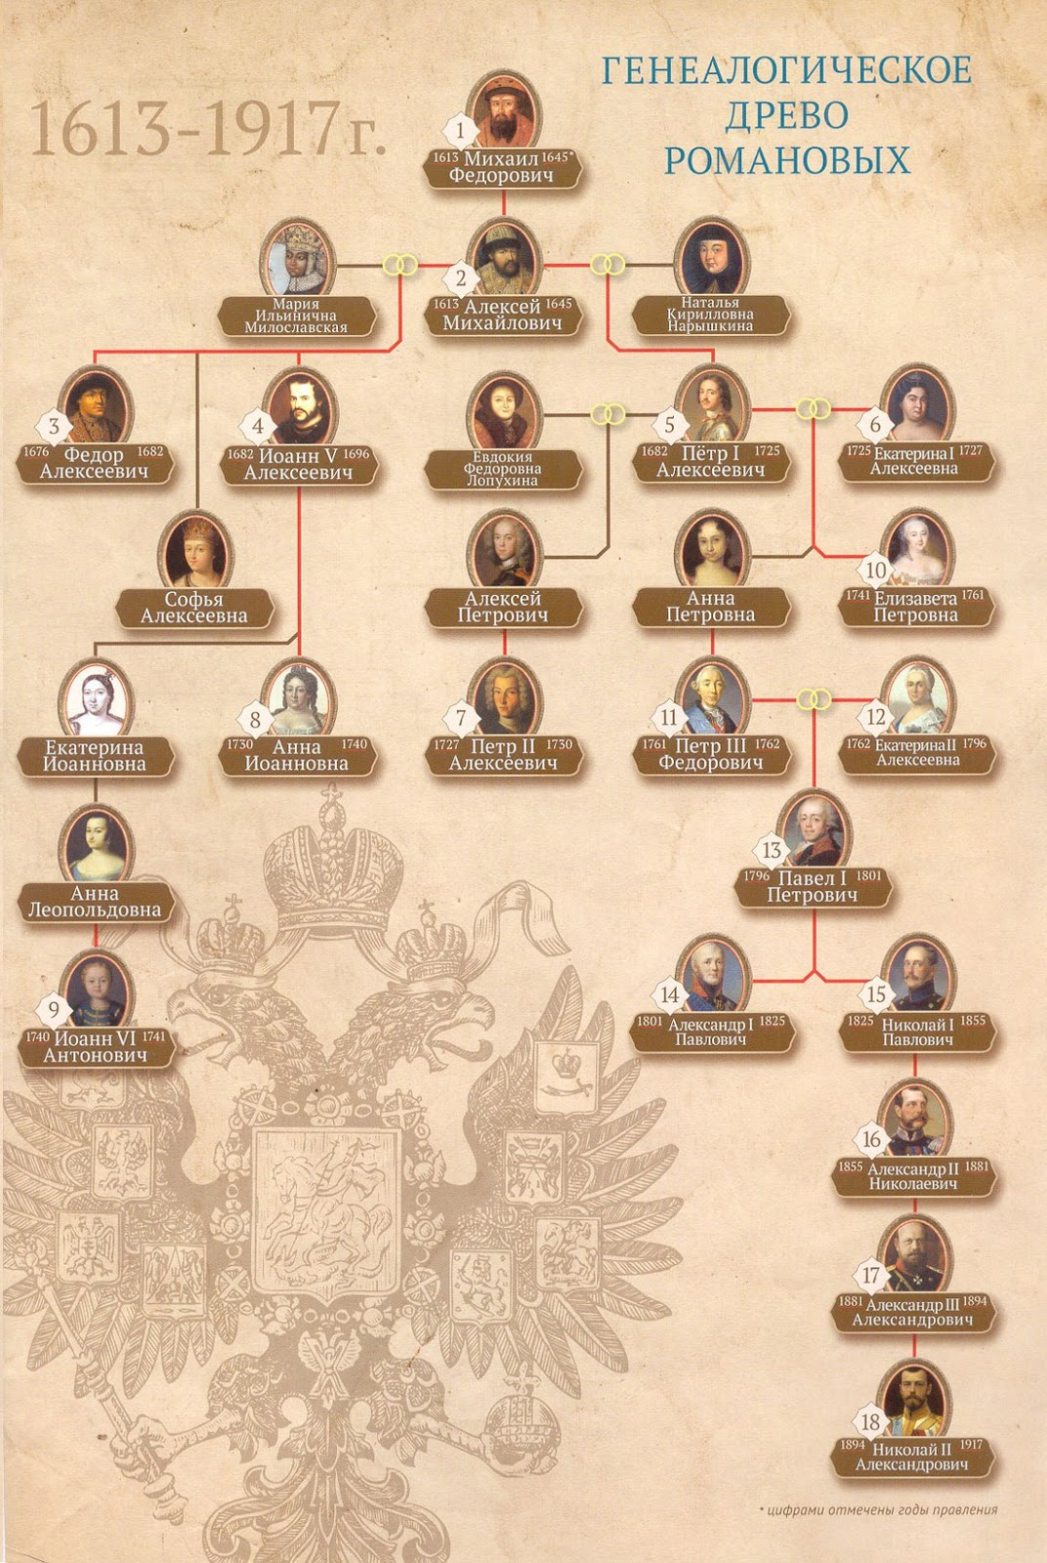


Slide 12
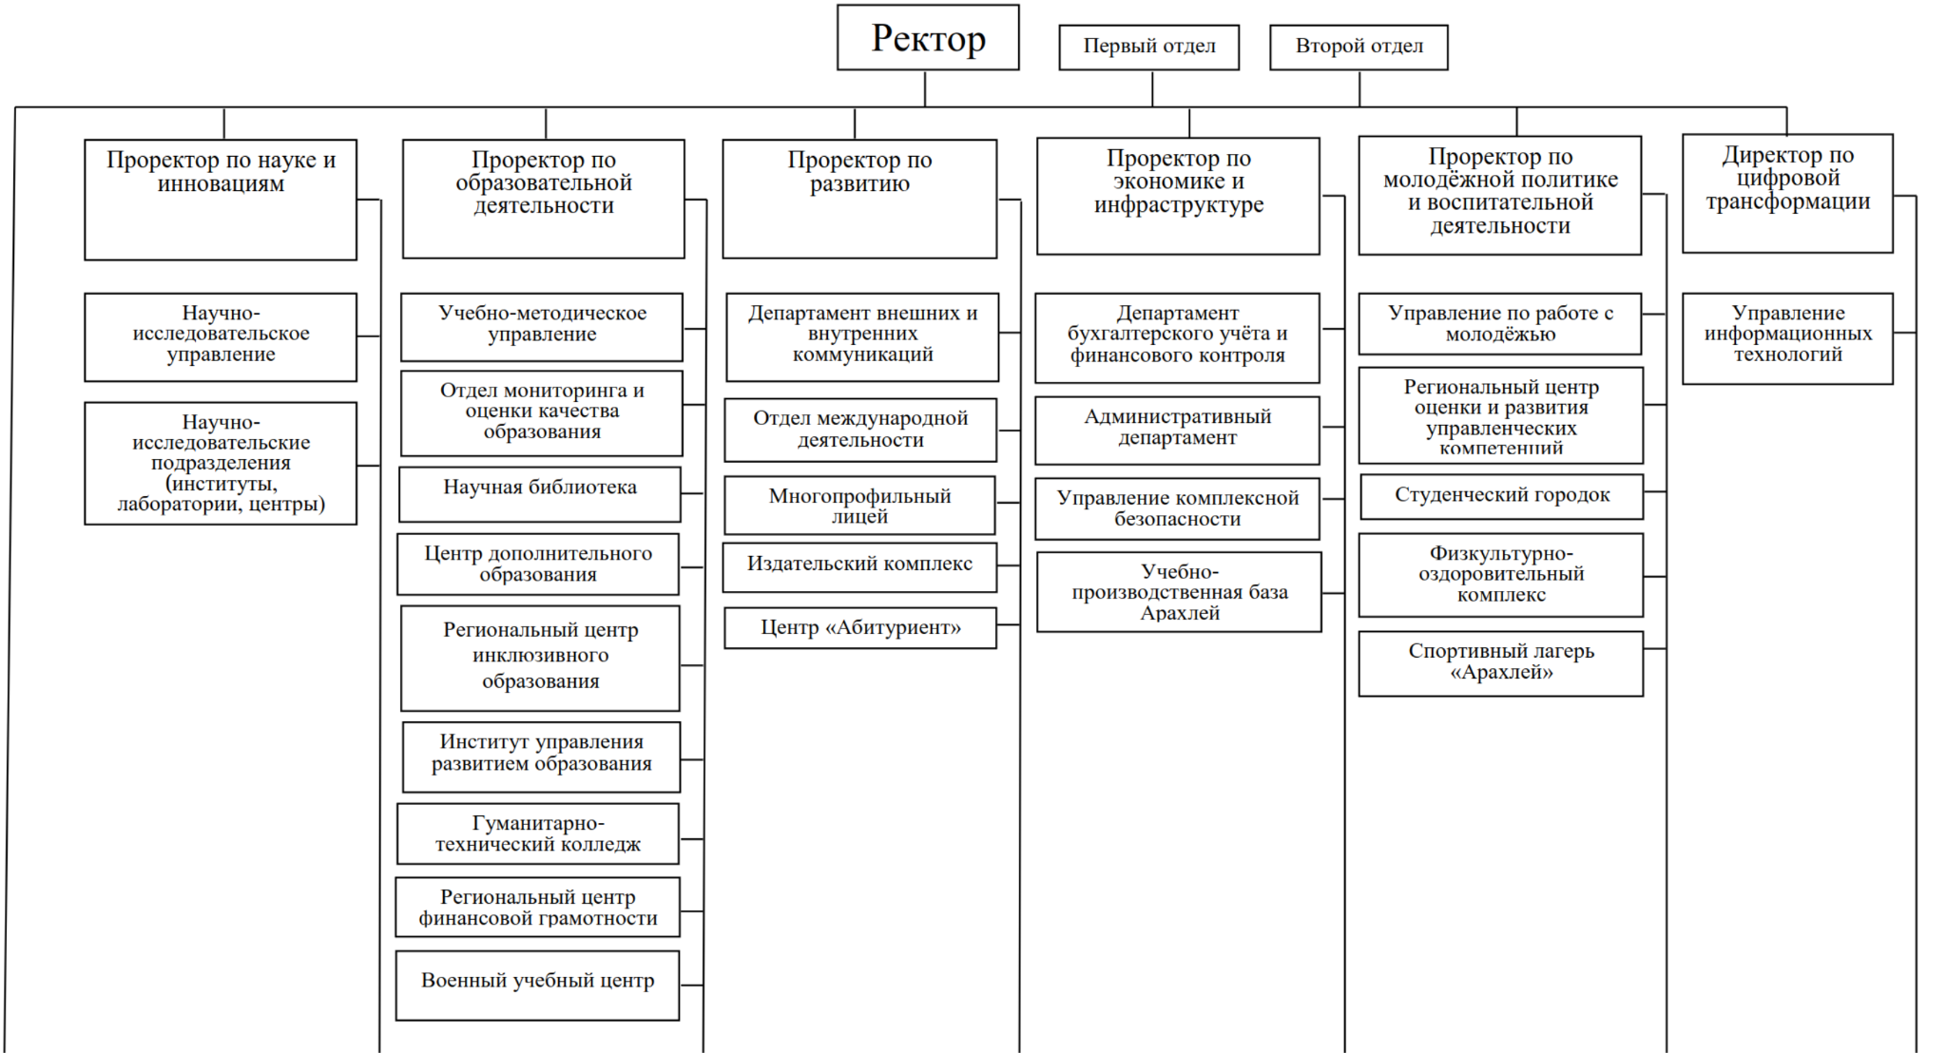

Slide 13
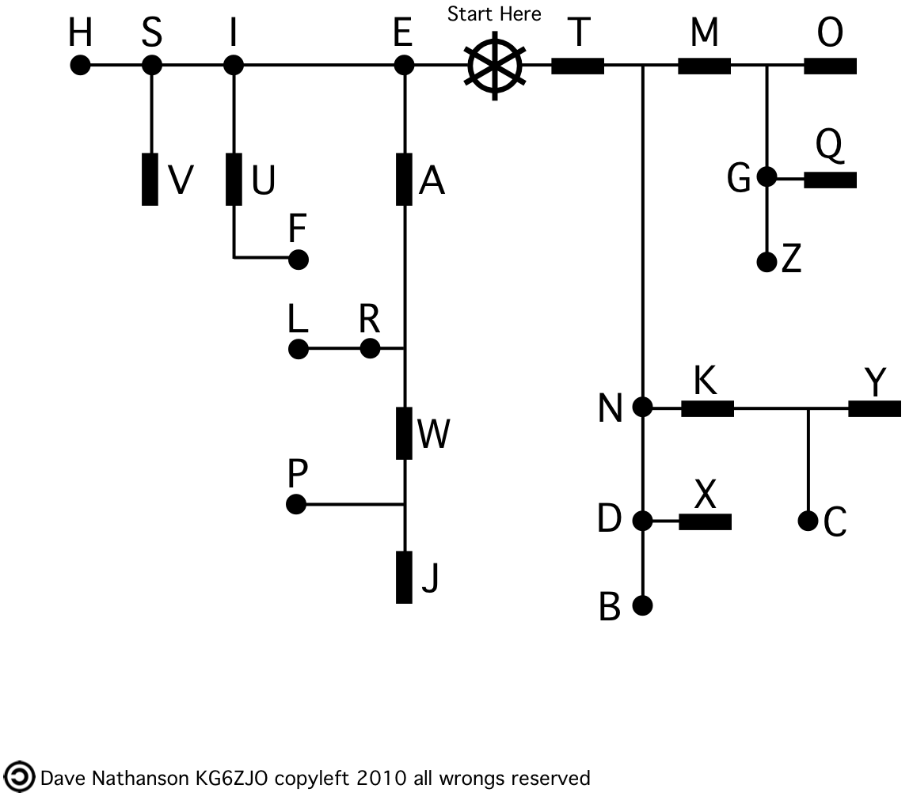

Slide 14
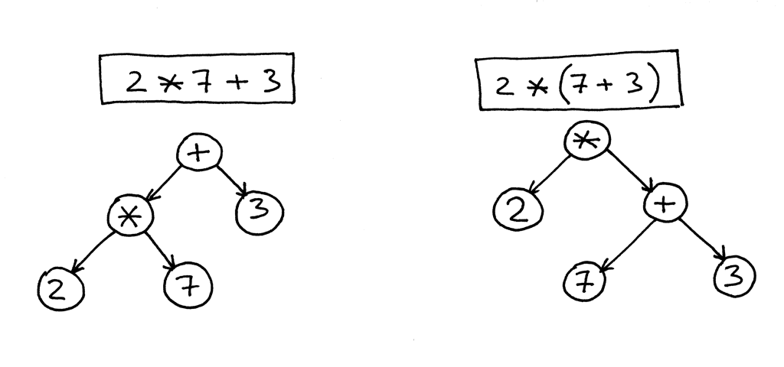
Зачем?
Для описания предметной области
Для представления данных в более удобном для обработки виде (например дерево синтаксического разбора)
Для ускорения операций с данными
std::set, std::multiset, std::map, std::multimap реализованы на основе деревьев

Slide 15
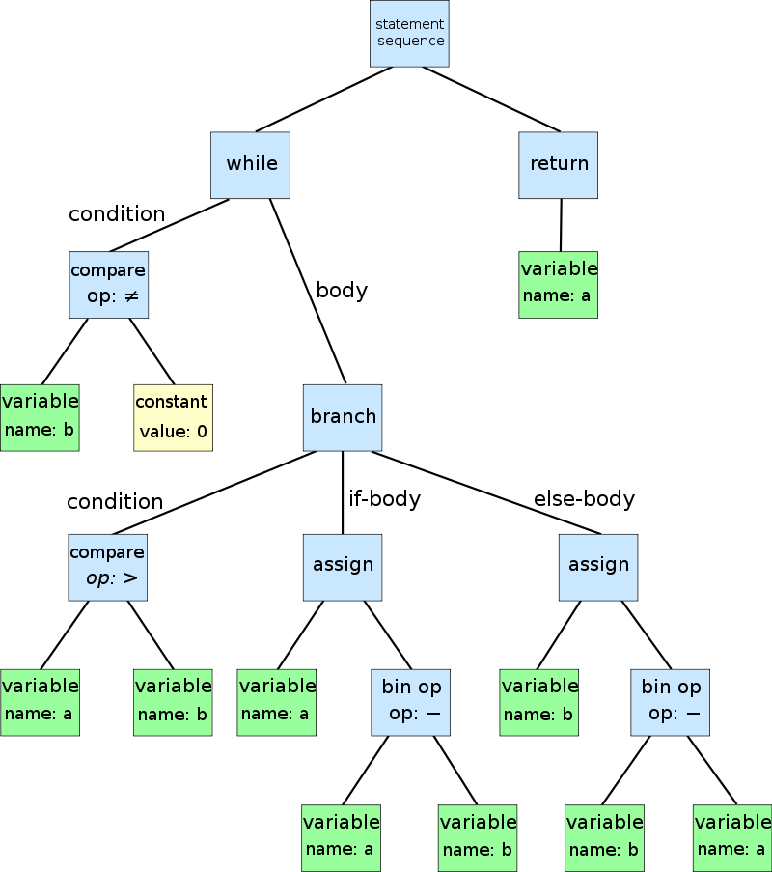
Абстрактное синтаксическое дерево
(АСД, abstract syntax tree, AST) — конечное помеченное ориентированное дерево, в котором внутренние вершины сопоставлены (помечены) с операторами языка программирования, а листья — с соответствующими операндами. Таким образом, листья являются пустыми операторами и представляют только переменные и константы.
Интерактивное построение АСД для JS:
nhiro.org/learn_language/AST-Visualization-on-browser.html

Slide 16
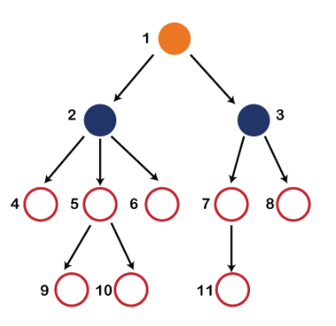
Дерево
Дерево (матем.) — связный ациклический граф.
связный — между любой парой вершин этого графа существует как минимум один путь
ациклический – без циклов, т.е. замкнутых путей (даже с заменой дуг на рёбра);
Дерево (комп. науки) — структура данных, эмулирующая древовидную структуру в виде набора связанных узлов.

Slide 17
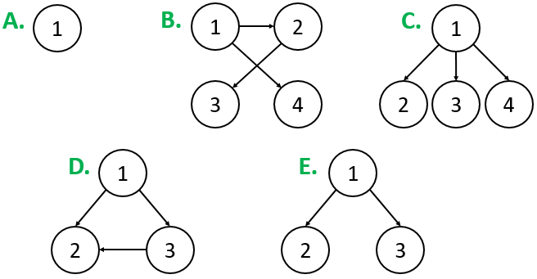
Деревья?
Не является деревом, т.к. при замене дуг на рёбра образуется цикл
Источник изображения: https://stepik.org/lesson/28726/step/3?unit=9784

Slide 18
Терминология
Корень (root)
Узлы (nodes)
Листья (leafs)
Родители (parents)
Дети (childrens)
Предки (ancestors)
Потомки (descendants)
Поддерево (subtree)
Путь (path)
Уровень (level)
Пень (stump)

Slide 19
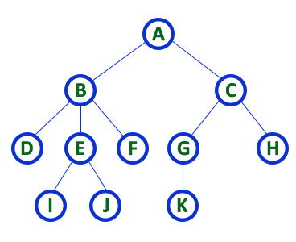
Терминология
Корень (root): A
первый узел в дереве
Рёбра
Узлы (nodes): A – K
вершина графа, хранящая значение и, возможно, указатели на дочерние узлы
Листья (leafs): D, I, J, F, K, H
последние (терминальные) узлы в дереве, у которых нет детей
Родители (parents), Дети (childrens)
Предки (ancestors), Потомки (descendants)
Поддерево (subtree)
Путь (path)
Уровень (level)
Корень
Изображения из http://www.btechsmartclass.com/data_structures/tree-terminology.html

Slide 20
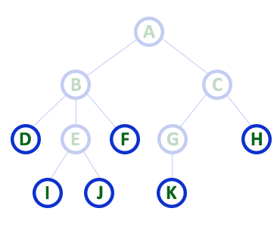
Листья (leafs)
Листья (leafs):
последние (терминальные) узлы в дереве, у которых нет детей

Slide 21
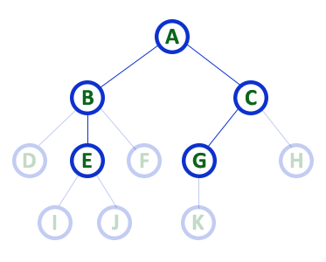
Внутренние узлы (internal nodes)

Slide 22
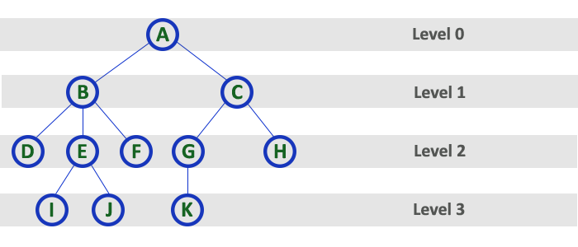
Уровни (levels)

Slide 23
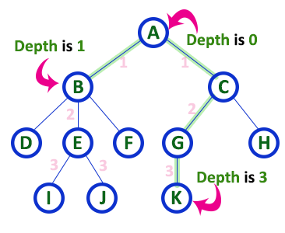
Глубина (depth)

Slide 24
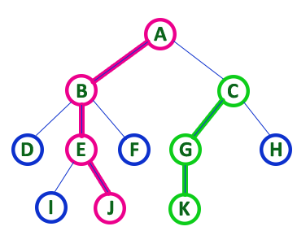
Путь (path)
Примеры путей
A - B - E - J
C - G - K

Slide 25
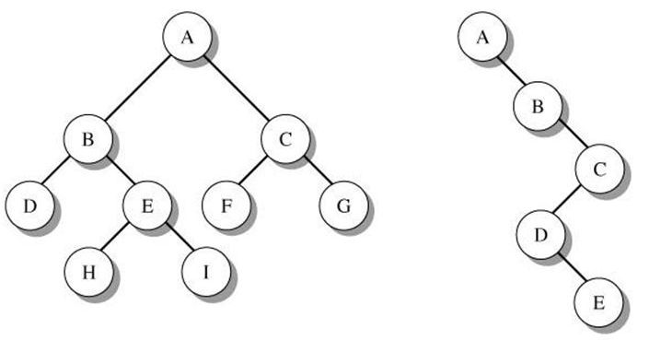
Высота (глубина) дерева
height (tree) =
-1, если дерево пустое*
max( height( left_tree), height( right_tree) ) + 1, если дерево не пустое
* листья содержат пустые узлы в
качестве дочерних
Высота 3
Высота 4

Slide 26
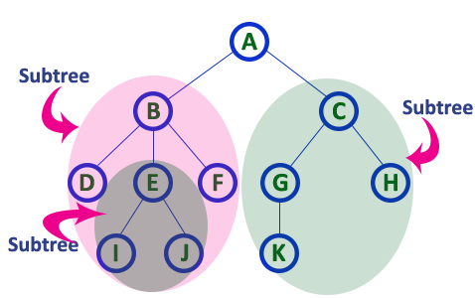
Поддерево (subtree)
Дерево – это рекурсивная структура, т.к. каждый узел – корень собственного поддерева.
Деревья удобно обрабатывать рекурсивными алгоритмами.

Slide 27
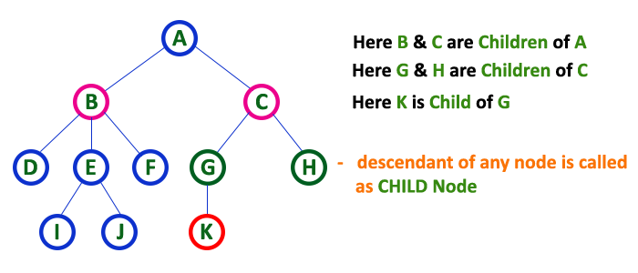
Дети (childrens) и родители (parents)

Slide 28
Предки (ancestors) и потомки (descendants)
Предки для K: G, C, A
Предки для I: E, B, A
Потомки для C: G, K, H

Slide 29
Пример построения дерева на основе узлов
У. Топп, У. Форд. Структуры данных в С++: Пер. с англ. – М.: ЗАО «Издательство БИНОМ», 1999, 816с. §11.1; 11.2

Slide 30
АТД дерева
Операции

Slide 31
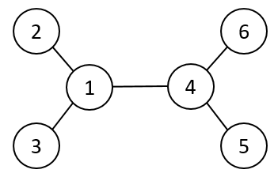
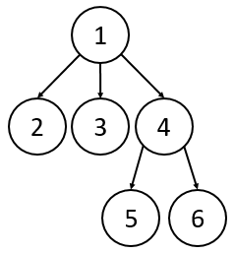
Деревья без корня (unrooted trees)
Дерево без корня – дерево, где у каждого узла есть соседние узлы, но не дочерние.
Дерево
Дерево без корня

Slide 32
Виды деревьев
Отличаются алгоритмами вставки, удаления и т.д.
Бинарное дерево
Куча
Бинарное дерево поиска
AVL-дерево
Красно-чёрное дерево
B-дерево
T-дерево
…

Slide 33
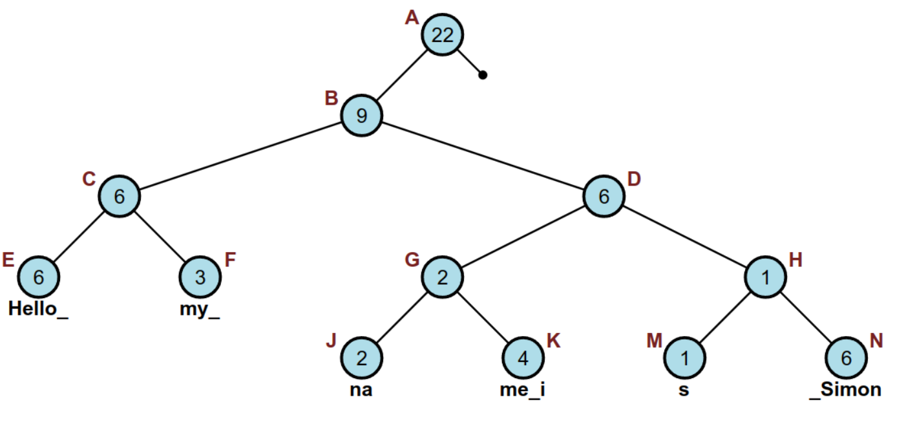
См. также – представление строки в виде дерева
Строп (канат, корд) — структура данных, которая позволяет эффективно хранить и обрабатывать длинные строки, например текст. Обеспечивает хранение длинной строки в виде дерева состоящего из небольших подстрок. Она удобна для хранения и обработки текстовых файлов и обеспечивает эффективное выполнение типичных для текстового редактора операций: вставки, удаления, обращения (произвольного доступа)

Slide 34
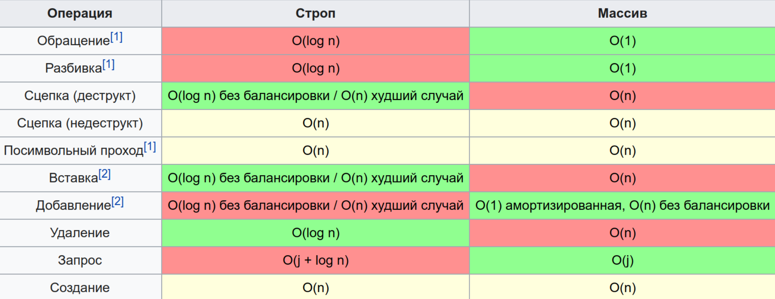
Строп

Slide 35
Бинарные деревья

Slide 36
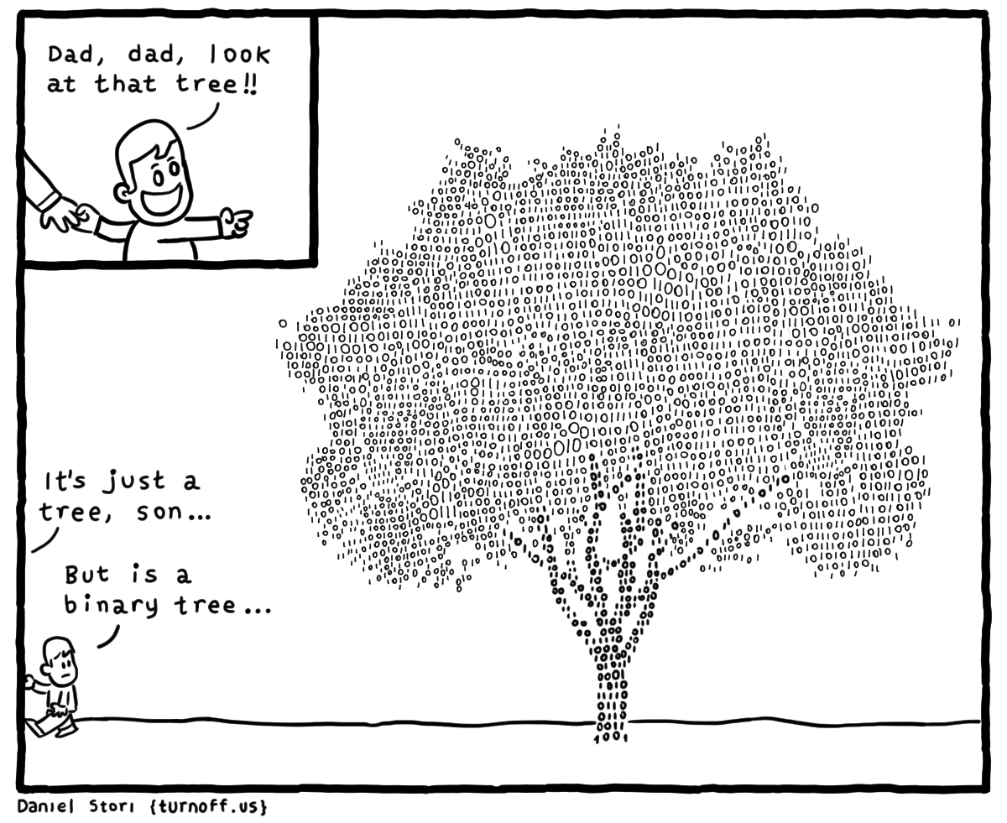

Slide 37
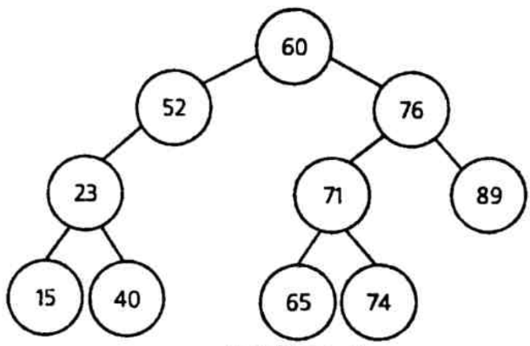
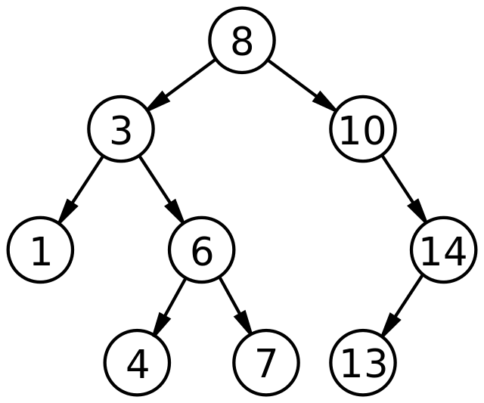
Бинарное дерево
Дерево, у каждого узла которого может быть 0, 1 или 2 сына.
Любое дерево может быть единственным образом представлено в виде бинарного дерева.
На любом уровне h дерева может быть от 1 до 2^{h} узлов

Slide 38
Формальное определение
Бинарное дерево – множество узлов, подчиняющихся условиям
Пустое множество является деревом
Разбивается на 3 непересекающихся множества
  S – корень
  {L1, L2, …, Ln} – левое поддерево S
  {R1, R2, …, Rm} – правое поддерево S

Slide 39
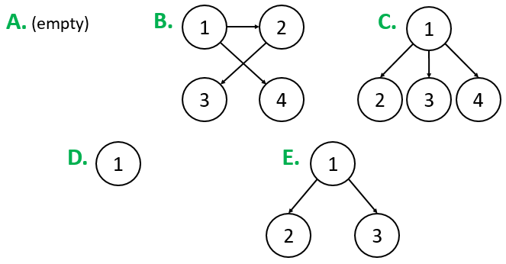
Не бинарное дерево
Источник изображения: https://stepik.org/lesson/28726/step/9?unit=9784

Slide 40
Плотность, вырожденность
На любом уровне дерева может быть от 1 до 2^{n} узлов.
Число узлов на уровне – показатель плотности дерева.
Плотные деревья эффективнее, т.к. содержат более короткие пути.
Вырожденное (degenerate) дерево – дерево, эквивалентное связанному списку.
У каждого узла есть только один дочерний узел.
Вырожденное дерево

Slide 41
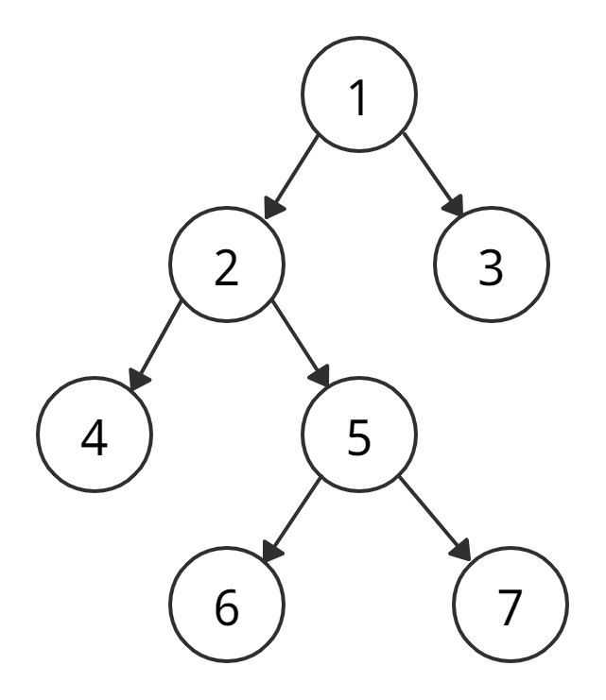
Строгое бинарное дерево
В некоторой литературе полным деревом называется совершенное дерево
Полное или строгое (full, strict) бинарное дерево глубины N
Каждый узел имеет 0 или 2 потомка

Slide 42
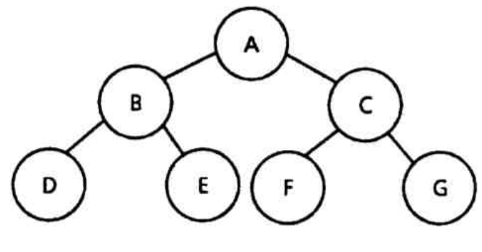
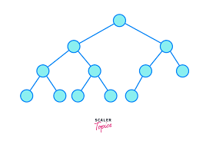
Законченное (complete) и совершенное (full) дерево
Законченное (complete) бинарное дерево глубины N
имеет на каждом уровне 0..N-1 полный набор узлов
все листья уровня N расположены слева
Совершенное (perfect) бинарное дерево глубины N
имеет на каждом уровне 0..N полный набор узлов
В некоторой литературе совершенное дерево называется полным
en.wikipedia.org/wiki/Binary_tree#Types_of_binary_trees

Slide 43
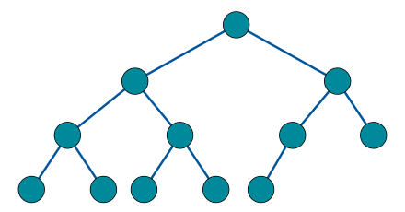
Строгие и завершённые бинарные деревья?
Строгое (полное) бинарное дерево
Строгое (полное) бинарное дерево
Строгое (полное) бинарное дерево
Завершённое (complete)

Slide 44
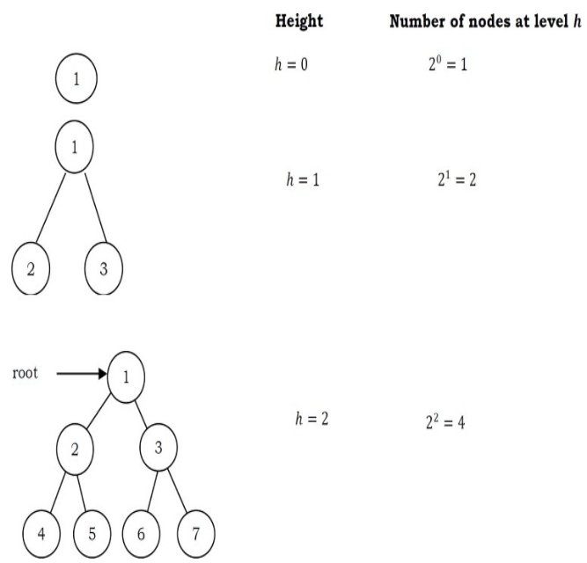
Height
Nodes

Slide 45
Количество узлов
По формуле суммы геометрической прогрессии
Количество узлов на уровень совершенного дерева:
2⁰ + 2¹+ 2² + ··· + 2^{h} = 2^{h+1} – 1
  2^{h} – количество узлов на последнем уровне h.
Число узлов N законченного (complete) бинарного дерева высоты h удовлетворяет условию:
2^{h} <= N <= 2^{h+1} - 1 < 2^{h+1}
Выведем формулу для вычисления количества уровней
  log₂( 2^{h} ) <= log₂(N) < log₂( 2^{h+1})
  h <= log₂(N) < h+1
Количество пустых узлов (null) в законченном (complete) дереве из N узлов: N+1

Slide 46
Обход дерева

Slide 47
Обход дерева (Tree traversing)
Количество способов – количество перестановок (Pn) из трёх элементов: 3!
Возможные действия при обходе:
(N) обработка текущего узла
(L) переход к левому потомку
(R) переход к правому потомку
Возможные способы обхода:
NLR LNR LRN
NRL RNL RLN
Классифицируем обход на основе самого важного действия – обработке текущего узла (N)
preorder inorder postorder
прямой симметричный обратный
NLR LNR LRN
NRL RNL RLN

Slide 48
Обход дерева (Tree traversing)
Перечисленные варианты обхода подразумевают заход в поддеревья.
Это алгоритмы поиска в глубину (DFS, Deep First search).
  Такие алгоритмы удобно записывать в рекурсивной форме.
  При записи в итеративной форме удобно использовать очередь (FIFO).
Поиск в ширину (BFS, Breadth First Search) идет из начальной вершины, посещает сначала все вершины находящиеся на расстоянии одного ребра от начальной, потом посещает все вершины на расстоянии два ребра от начальной и так далее.
  Алгоритм поиска в ширину является по своей природе нерекурсивным (итеративным).
  Для его реализации применяется структура данных очередь (FIFO).
youtu.be/-vXvN8PL1_I?si=_nJS0cp758F1Pvdo — демонстрация всех алгоритмов

Slide 49
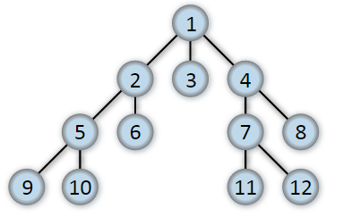
Поиск в ширину (проход по уровням, Breadth First Search BFS)
https://www.techiedelight.com/ru/depth-first-search-dfs-vs-breadth-first-search-bfs/
Notes:
https://learnc.info/adt/binary_tree_traversal.html

Slide 50
Поиск в ширину (проход по уровням)
Алгоритм обхода с помощью очереди
Поместить корень в очередь
Достать узел из очереди
Выполнить действие для узла
Поместить в очередь левого и правого потомка (если не пустые)
Вернутся к пункту 2
Notes:
https://learnc.info/adt/binary_tree_traversal.html

Slide 51
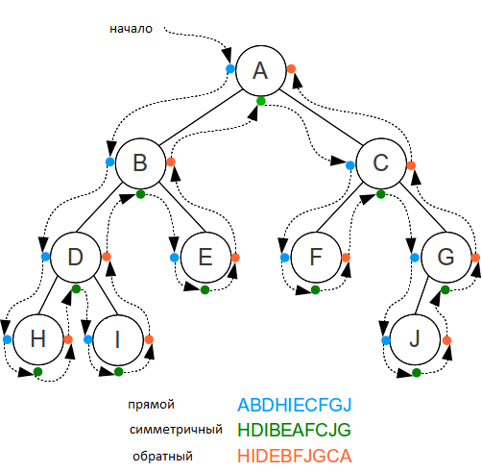
Поиск в глубину (DFS, Deep First search)
NLR
LNR
LRN
https://habr.com/ru/articles/267855/

Slide 52
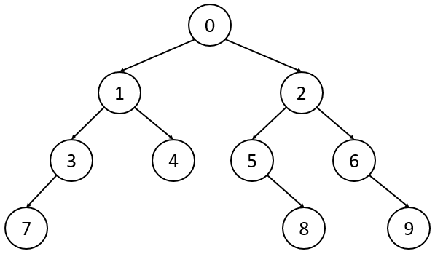
Опишите последовательность обхода в глубину
https://stepik.org/lesson/28726/step/11?unit=9784

Slide 53
Пример на C++ обхода в глубину, в порядке LNR (симметричный)
Алгоритм обхода с печатью
Пример диаграммы рекурсии
Алгоритм обхода с применением произвольной функции?
Вычисление глубины?
Подсчёт количества узлов?
Копирование и удаление дерева?

Slide 54
Обход в глубину используя стек
Поместить в стек корень
Взять узел из стека, добавить левого и правого потомка в стек
Взять узел из стека, обработать его
Поместить в стек его потомков
Повторять 3-5 пока стек не пуст
Какой порядок обхода описан в алгоритме?
NLR

Slide 55
Обход в глубину используя стек
Начать с корня
Текущий узел = корень
Поместить текущий узел в стек; текущий = правый
  Повторять пока текущий не станет пустым
Если текущий пуст и стек не пуст
  взять элемент из стека
  обработать текущий
  текущий = левый
  вернутся на 3
Какой порядок обхода описан в алгоритме?
RNL

Slide 56
Копирование дерева
/// Узел бинарного дерева
template<typename T>
struct BinTreeNode {
T data;
BinTreeNode *left;
BinTreeNode *right;
BinTreeNode() : left(nullptr), right(nullptr) {}
BinTreeNode(T data1, BinTreeNode *left1 = nullptr, BinTreeNode *right1 = nullptr):
data(data1), left(left1), right(right1) {}
};

Slide 57
Копирование дерева
BinTreeNode<int> *root1 = new BinTreeNode<int>(2);
root1->left = new BinTreeNode<int>(1);
root1->right = new BinTreeNode<int>(20);
// поверхностное копирование — скопирован только указатель!
BinTreeNode<int> *root2 = root1;
root2->left->data = 42; // изменилось и дерево с корнем root1!
Для глубокого копирования дерева нужно создать независимое дерево,
выделив память под все узлы

Slide 58
Копирование дерева

Slide 59
Бинарное дерево поиска
Binary Search Tree (BST)

Slide 60
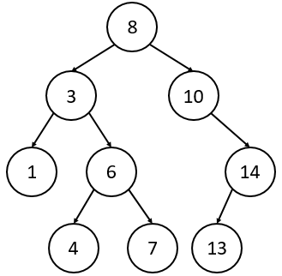
Бинарное дерево поиска, BST
Данные в узлах BST дерева располагаются так, что соблюдается условие:
левое поддерево < корень < правое поддерево.
Это правило облегчает поиск в дереве. Поэтому BST можно называть поисковой структурой данных.
Данные в дереве должны иметь отношение порядка.
Операции
find, size, height, get_root, clear, insert, update, empty, successor, iterator

Slide 61
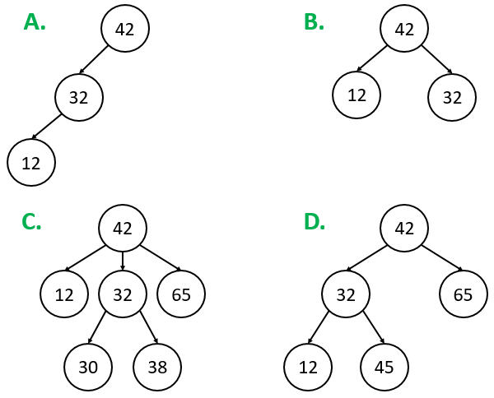
BST?
BST
https://stepik.org/lesson/28727/step/2?unit=9785

Slide 62
BST vs Binary heap
Чем отличается двоичное дерево поиска от двоичной кучи?

Slide 63
Поиск следующего наибольшего (successor)
Возможные случаи
Элемент имеет правого потомка
  Идти вправо
  Идти влево до конца
Элемент не имеет правых потомков
  Идти вверх, пока текущий узел не окажется левым потомком своего родителя. Искомое значение находится в родителе.
O(n) — для не сбалансированного дерева
O(log₂n) — для сбалансированного дерева

Slide 64
Поиск следующего наибольшего (successor)
successor(13) = 14, т.к. 13 уже является левым потомком родителя 14
successor(8) = 10
вправо -> 10, идти влево нельзя
successor(10) = 13
вправо -> 14
влево -> 13, больше идти влево нельзя
successor(7) = 7
7 - не левый потомок, вверх
6 - не левый потомок, вверх
3 - левый потомок, берём значение из его родителя - 8
successor(4) = 6
4 уже левый потомок, берём значение из его родителя - 6

Slide 65
Удаление узла (remove)
Возможные случаи
Нет дочерних элементов
  Удалить узел
Один дочерний элемент
  Присоединить дочерний к родителю, текущий узел удалить
Два дочерних элемента
  Найти следующий наибольший (successor)
  Обменяться с ним значениями
  Удалить узел, с которым произошёл обмен
O(n) — для несбалансированного дерева
O(log₂n) — для сбалансированного дерева

Slide 66
Удаление (remove)
remove(6)
два потомка, поэтому ищем след. наибольший: successor(6) = 7
обмен 6 и 7
удаление листа 6

Slide 67
Поиск (find)
Текущий узел = корневой узел
Если искомое_значение == значение_в_узле, то значение найдено
Если искомое_значение < значение_в_узле, то перейти в правое поддерево, далее пункт 1
Если искомое_значение > значение_в_узле, то перейти в левое поддерево, далее пункт 1
Если у узла нет дочерних элементов, то завершить поиск.
Искомого значения в дереве нет.
O(n) – если дерево не сбалансировано
O( log₂n ) – если дерево сбалансировано

Slide 68
Поиск (find)
Найти 8
Найти 13
Найти 4
Найти 5

Slide 69
Вставка (insert)
Искать (find) вставляемое значение
Если значение найдено, то дублировать его
Если значение не найдено, вставить после того узла, где закончился поиск
O(n) — если дерево не сбалансировано
O( log₂n ) — если дерево сбалансировано

Slide 70
Вставка (insert)

Slide 71
Все операции
size – подсчёт количества узлов,
height – определение высоты (глубины) дерева,
get_root – получение указателя на корня,
clear – удаление всех узлов,
insert - вставка,
remove - удаление
empty – проверка дерева на пустоту,
successor – поиск следующего наибольшего узла для данного значения
iterator – итератор по узлам дерева (см. лекцию про итераторы)

Slide 72
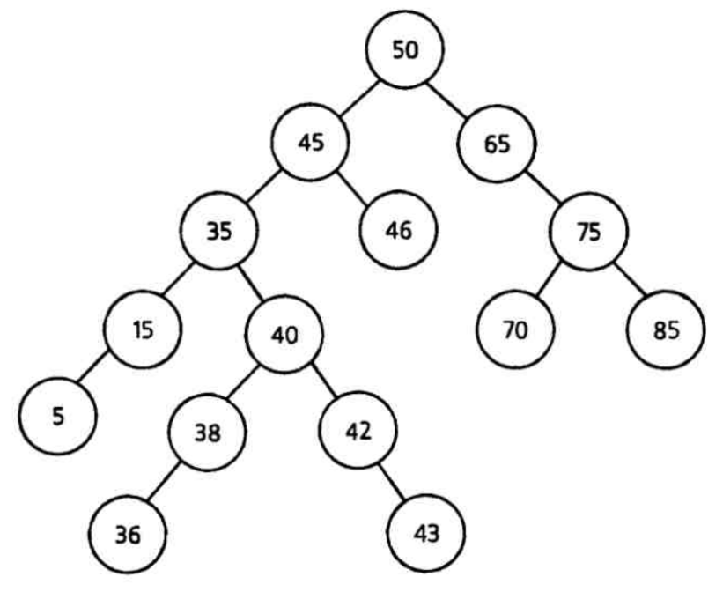

Slide 73
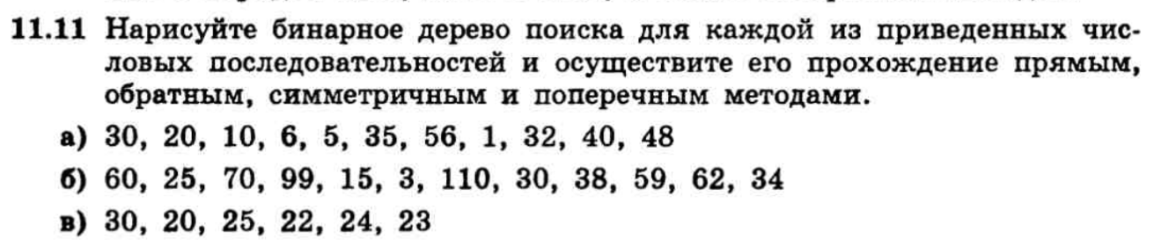

Slide 74
Видео по теме
Тренировки по алгоритмам от Яндекса. Лекция 8: «Деревья»
youtube.com/live/lEJzqHgyels?si=CHW_VF2tjTsOa_eN&t=787
Видео из курса по структурам данных: https://stepik.org/lesson/28726/step/1?unit=9784

Slide 75
Класс BST

Slide 76
Операции
количество узлов, проверка на пустоту, количество уровней
поиск
удаление
вставка
удаление максимального и минимального
доступ к
  корню
  максимальному
  минимальному

Slide 77
Пример интерфейса?

Slide 78
Интерактивная демонстрация

Slide 79
Некоторые другие примеры применения деревьев
Конкорданс [1]
Сжатие Хоффмана

Slide 80
Анализ недостатков BST

Slide 81

Математическое ожидание
Математическое ожидание — среднее (взвешенное по вероятностям возможных значений) значение случайной величины.
вероятность того, что случайная величина Х примет значение x
возможное значение случайной величины X

Slide 82

Математическое ожидание (Expected value)
Математическое ожидание — среднее (взвешенное по вероятностям возможных значений) значение случайной величины.
Например: случайная величина K – количество очков, выпавшее на игральной кости.
Возможные значения случайной величины K = {1, 2, 3, 4, 5, 6}
Вероятность выпадения любого значения p = 1/6

Slide 83
Недостатки бинарных деревьев поиска
Нет никаких гарантий, что дерево будет сбалансировано.
Дерево будет несбалансированным, если добавляемый элементы будут преимущественно больше (или меньше) корневого.
В крайнем случае дерево будет вырожденным и операции поиска, вставки и удаления будут занимать время аналогичное таким же операциям в списке.

Slide 84
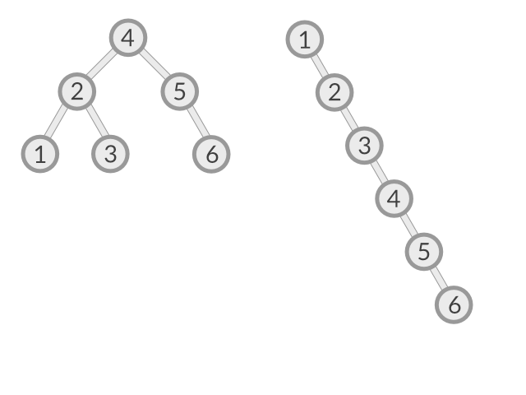
Баланс
6 узлов
Высота – 2
6 узлов
Высота – 5

Slide 85
n — количество узлов в дереве
Пусть вероятности поиска и вставки любого из значений одинаковы.
Сколько последовательностей из операций вставки могут образовать n значений?
n!

Slide 86
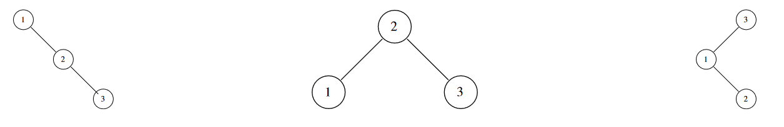
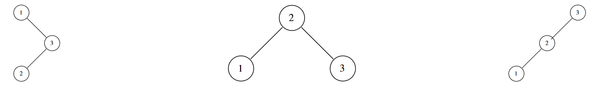
Какие деревья получатся из элементов 1,2,3?
Сколько из деревьев вырождены ( глубина == n-1 )?
Сколько деревьев сбалансированы?

Slide 87





Количество сравнений для поиска значения x = d_{x},
d_{x} – глубина узла х.
Математическое ожидание (МО) глубины узла
вероятность того, что будем искать узел x
сумма по всем узлам дерева
Если предположить, что вероятность поиска всех узлов одинакова:
сумма вероятностей всех возможных вариантов
Тогда:
Будем называть сумму полной глубиной дерева

Slide 88
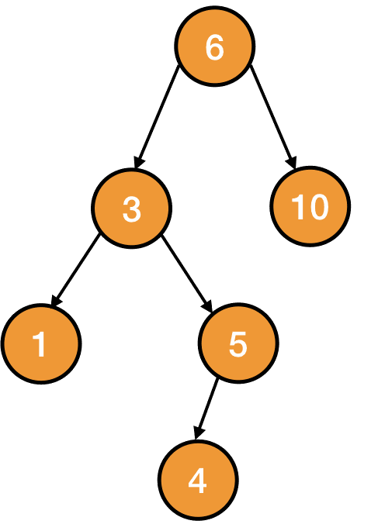

Полная глубина дерева (Total Depth of Tree)
Сумма глубины всех узлов
D = 0 + 1+1 + 2+2 + 3 = 9

Slide 89


Полная глубина всех деревьев
Запишем формулу для полной глубины всех возможных деревьев из n узлов.
Аналогично мат. ожидание полной глубины
считаем, что все варианты деревьев из n узлов равновероятны
Notes:
D(n) = \sum \limits_{i=1}^{n!} D_i
M[ D(n) ] = \frac{1}{n!} \sum \limits_{i=1}^{n!} D_i

Slide 90
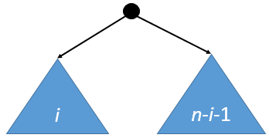
Представим отдельное дерево из n узлов как два поддерева:
мин. значение i = 0
i = n-1 – максимум
таких деревьев может быть n вариантов
для одного дерева
Notes:
D(n∣i) = D(i) + D(n−i−1) + +i + (n - i + 1) +1

Slide 91

Для всех возможных деревьев из n узлов
аргумент растёт:
0, 1, 2, …, n-1
аргумент уменьшается: n-1, n-2, n-3, …, 0
Суммы одинаковы, поэтому:

Slide 92



Упростим, избавившись от D(i) в правой части
[ stepik.org/lesson/28730/step/8?unit=9787 ]
все операции, зависящие от глубины в среднем. будут иметь сложность в среднем O( log₂(n))

Slide 93
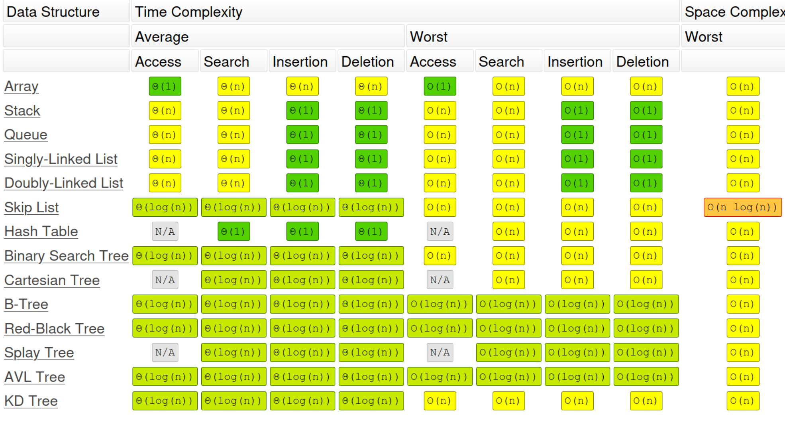
bigocheatsheet.com

Slide 94
Решить эти проблемы призваны бинарные деревья с иными правилами выполнения операций:
Случайные деревья поиска, Randomized Search Tree (RST),
AVL Tree
Red-Black Tree
…

Slide 95
Хранение дерева в массиве

Slide 96
Законченное (complete) и совершенное (full) дерево
Законченное (complete) бинарное дерево глубины N
имеет на каждом уровне 0..N-1 полный набор узлов
все листья уровня N расположены слева
Совершенное (perfect) бинарное дерево глубины N
имеет на каждом уровне 0..N полный набор узлов
В некоторой литературе совершенное дерево называется полным
en.wikipedia.org/wiki/Binary_tree#Types_of_binary_trees

Slide 97
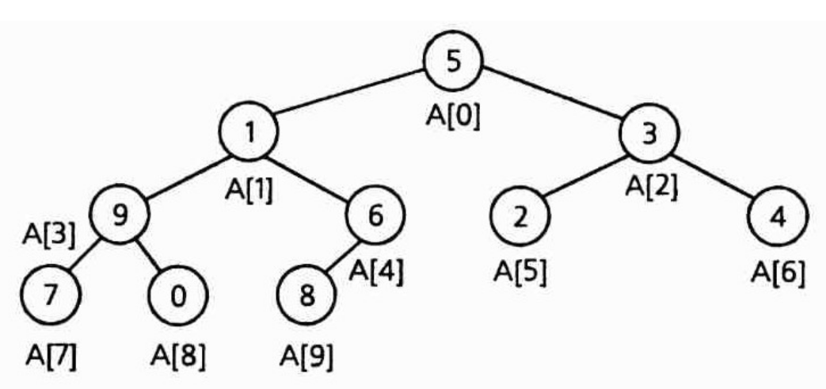
Законченное дерево в виде массива
Если записать дерево в массив, то можно иметь прямой доступ к узлам за O(n)

Slide 98
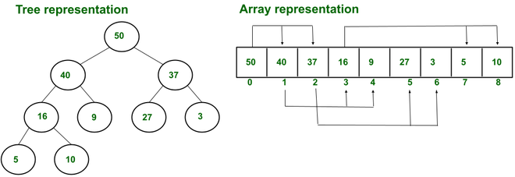
Законченное дерево в виде массива

Slide 99
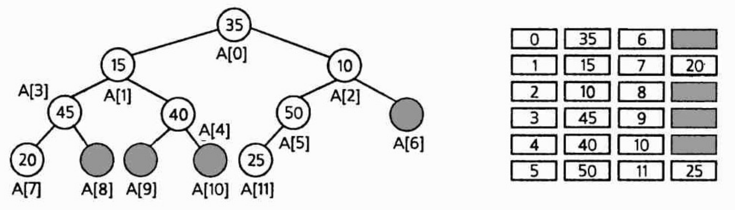
Законченное дерево в виде массива
Как из индекса корня получить индекс левого потомка?
Правого потомка?
Что находится по чётным индексам?

Slide 100
Двоичная куча (heap)

Slide 101

Двоичная куча (heap)
Куча (двоичная или бинарная) – дерево, удовлетворяющее условиям:
Узлы могут иметь 0, 1 и 2 дочерних узла (бинарное дерево)
Если узел A – родитель B, тогда узел А имеет приоритет не меньше чем B — свойство кучи
Это законченное (complete) дерево
На основе кучи удобно реализовывать
очередь с приоритетом:
доступ к самому приоритетному элементу: O(1)
вставка: O(log n)
удаление: O(log n)
на рис. чем меньше число, тем больше приоритет (min-heap), для max-heap всё наоборот

Slide 102

Куча?
нет
нет
https://stepik.org/lesson/28863/step/5?unit=9900
Notes:
B и C - не кучи

Slide 103
Операции
Получение наибольшего элемента
Вставка
Удаление
Поиск
…
Интерактивный пример работы операций и пример хранения законченного дерева в массиве: cs.usfca.edu/~galles/visualization/Heap.html

Slide 104

Вставка
Узел добавляется на свободное место в последний уровень, максимально слева
Пока не соблюдается свойство кучи узел обменивается значением со своим родителем (bubble up)
Например, вставка 5:
вставка в самую левую позицию
свойство кучи не соблюдено, обмен с родителем (3)
свойство кучи не соблюдено, обмен с родителем (4)
stepik.org/lesson/28863/step/7?unit=9900

Slide 105

Удаление корня (max heap)
Заменить корень на самый правый лист дерева
Назовём этот элемент текущим.
Пока текущий узел не лист и пока для него не соблюдается свойство кучи:
  Обменять значения текущего узла и потомка с максимальным значением (trickle down)
Например, удаление 5:
Поставить на место 5 значение из самого правого листа — 3
Текущий узел — 5
3 < 4, свойство max heap нарушено
обменять 3 и макс. потомка ( 4 )
3 > 1, свойство кучи выполняется
stepik.org/lesson/28863/step/7?unit=9900

Slide 106

Примеры
Удалить 5.
Вставить 8.
Удалить 50.
Вставить 50.

Slide 107

Вычислительная сложность операций
Чем худшие случаи отличаются от BST? Почему?
Как остальные случаи отличаются от BST?
сложность почти везде сравнительно небольшая за счёт свойства кучи
построение кучи

Slide 108

Хранение кучи в массиве
Законченные (complete) деревья удобно хранить в массиве
Для операций trickle down и buble up нужно обращаться к предку и одному из потоков. Их индексы связаны формулами:
ind_{лев.пот.} = ind_{род} * 2 + 1
ind_{прав.пот.} = ind_{род} * 2 + 2

Slide 109
Куча в стандартной библиотеке С++
#include <algorithm>
#include <vector>
std::vector<int> v{ 3, 2, 4, 1, 5, 9 };
// проверка: хранит ли массив данные по принципу кучи?
cout << "is_heap: " << is_heap(v.begin(), v.end()); // 0
// организует массив по принципу кучи (max heap)
std::make_heap(v.begin(), v.end());
// 9
// / \
// 5 4
// / \ /
// 1 2 3
for( int x: v)
std::cout << x << " ";
// 9 5 4 1 2 3
cout << "is_heap: " << is_heap(v.begin(), v.end()); // 1
итератор, указывающий на конец
итератор, указывающий на начало

Slide 110
Куча в стандартной библиотеке
#include <algorithm>
#include <vector>
std::vector<int> v{ 3, 2, 4, 1, 5, 9 };
// организует массив по принципу кучи (max heap)
std::make_heap(v.begin(), v.end());
// 9
// / \
// 5 4
// / \ /
// 1 2 3
for( int x: v)
std::cout << x << " ";
// 9 5 4 1 2 3
cout << "is_heap: " << is_heap(v.begin(), v.end()); // 1

Slide 111


Slide 112
возвращает ссылку

Slide 113
См. также
d-арная пирамида, пирамида где все (возможно одно исключение) внутренние узлы имеют d дочерних узлов

Slide 114
Применение Кучи
основа для реализации очереди приоритетов,
  в частности алгоритмы, использующие очередь приоритетов (например поиск кратчайшего пути в графе)
моделирование на основе событий с приоритетами
сортировка кучей (см. далее)
одноименная область памяти программы – куча (heap) связана со структурой данных куча только названием

Slide 115
Куча и бинарное дерево поиска (BST)
Это бинарные деревья
И там и там используются правило на основе значений ключей (иногда самих данные) для расположения элементов
  Куча (min-heap): потомки > родитель
  BST: левый потомок < родитель < правый потомок
Куча – это всегда хорошо сбалансированное дерево, т.к. является законченным.
BST может быть вырожденным, т.е. максимальный путь может быть сильно больше чем log₂n
Данные кучи можно хранить не в узлах, а в массиве

Slide 116
Турнирная сортировка
Tournament sort

Slide 117



Турнирная сортировка
За один турнир выявляется только самый минимальный (максимальный).
Минимум

Slide 118


Турнирная сортировка
Запомнить найденный минимум.
Заново сыграть некоторые матчи, поставив на место родителя тот узел, кто был соседним для найденного минимума.
Сравнить снова
Сравнить снова

Slide 119

Турнирная сортировка
Продолжать, пока все листья не будут удалены.
Чтобы вычёркивать числа (или др. величины) из массива удобно хранить данные в массиве, где каждый элемент содержит сами данные и признак вычёркивания

Slide 120

Турнирная сортировка. Тип элемента массива [1]
участвует в сортировке? (не вычеркнут)

Slide 121
Вычислительная эффективность
Поиск минимума
O ( log₂n )
Искать минимум нужно n-1 раз
В итоге:
O ( n log₂n )

Slide 122
Эффективность по памяти
n узлов — листья.
на предыдущем уровне n/2 узлов
и так далее
Всего требуется: n + n/2 + n/4 + … = 2^{h}-1 = 2n-1
где h = log₂(n) – число уровней.

Slide 123
Сортировка кучей, Heapsort
(пирамидальная сортировка)

Slide 124

Куча

Slide 125
Сортировка кучей (Пирамидальная сортировка)
Сортировка кучей (пирамидальная сортировка) — пузырьковая сортировка на основе кучи (пирамиды).

Slide 126
Сортировка кучей
1. Построить элементы массива по принципу кучи
a [ i ] ≥ a [ 2 i + 1 ]
a [ i ] ≥ a [ 2 i + 2 ]
при 0 ≤ i < n / 2
Этот шаг требует O(n) операций.
2. Удалять элементы из корня по одному за раз и перестраивать дерево.
На первом шаге обмениваем a [ 0 ] и a [ n − 1 ], преобразовываем a [ 0 ] , a [ 1 ] , . . . , a [ n − 2 ] в кучу.
Затем переставляем a [ 0 ] и a [ n − 2 ], преобразовываем a [ 0 ] , a [ 1 ] , . . . , a [ n − 3 ] в кучу.
Процесс продолжается до тех пор, пока в сортирующем дереве не останется один элемент.
Тогда a [ 0 ] , a [ 1 ] , . . . , a [ n − 1 ] — упорядоченная последовательность.
Этот шаг требует O ( n log ⁡ n )

Slide 127


Slide 128
Решающие деревья decision trees

Slide 129
Решающее дерево
Решающее дерево — набор проверок отдельных признаков, который позволяют определить класс объекта.
Узлы дерева содержат предикаты (проверки), листья — определяют класс объекта. Так как у предиката два значения, то деревья, как правило, бинарные.
Несколько листьев могут принадлежать к одному и тому же классу.
Чтобы классифицировать объект нужно пройти по дереву от корня.

Slide 130
Решающие деревья
Пусть автовладелец описывается признаками:
возраст
основное место эксплуатации автомобиля (город, сельская местность)
наличие аварий
водительский стаж
тип автомобиля

Slide 131

Дерево принятия решений

Slide 132
Пример
colab.research.google.com/drive/1Bin_h7BPSfnxs4Pea7eibceNMkOEcKmg#scrollTo=o3dx6WQiX1m7

Slide 133
Самобалансирующиеся деревья:
AVL деревья

Slide 134
Недостатки бинарного дерева поиска
Вставка не балансирует дерево.
В худшем случае эффективность операций такая же как у списка

Slide 135
АВЛ-дерево
Adelson-Velsky and Landis tree
(Адельсон-Вельский Георгий и Ландис Евгений)
АВЛ-дерево — сбалансированное по высоте двоичное дерево поиска: для каждой его вершины высота её двух поддеревьев различается не более чем на 1.
Дерево из n узлов имеет высоту h = ⌊ log₂n ⌋

Slide 136

Баланс (balance factor)
Баланс = h_{right} - h_{left}
+ перевес вправо
- перевес влево
Вычисляется для каждого узла вдоль пути поиска после каждой операции изменяющей дерево
(вставки или удаления)
высоту удобно считать по дугам
баланс хранится в каждом узле

Slide 137

где указатели на левый и правый узлы?

Slide 138



Где AVL деревья?
AVL
AVL
AVL
AVL
AVL
stepik.org/lesson/28865/step/3?unit=9903

Slide 139

AVL

Slide 140

Дерево с нарушенным балансом в одном узле

Slide 141

Анимация построения AVL дерева

Slide 142

AVL поворот (малый поворот)
Поворот исправляет проблемы баланса
В каком соотношении находятся значения в вершинах x, y, поддеревьях A, B, C?
habr.com/ru/articles/150732

Slide 143

AVL поворот (малый поворот)
pivot — узел, вокруг которого происходит вращение.
Поворачивать можно не только вокруг корня, но вокруг любого узла с нарушенным балансом

Slide 144

https://www.cs.odu.edu/~zeil/cs361/latest/Public/avl/index.html

Slide 145
AVL поворот направо
AVLRight(p): // rotation on node p
q = p.left
B = q.right (or NULL if q does not have a right child)
par = parent of p (or NULL if p does not have a parent)
if par != NULL and p is the right child of par:
make q the right child of par
otherwise, if par != NULL and p is the left child of par:
make q the left child of par
make B the left child of p
make p the right child of q

Slide 146
AVL поворот налево
AVLLeft(q): // rotation on q
p = q.right
B = p.left (or NULL if p does not have a left child)
par = parent of q (or NULL if a does not have a parent)
if par != NULL and q is the right child of par:
make p the right child of par
otherwise, if par != NULL and q is the left child of par:
make p the left child of par
make B the right child of q
make q the left child of p

Slide 147

Пример поворота после вставки
Вставка узла A
Пересчёт баланса для каждого узла вдоль пути С - B - A;
Дерево не сбалансировано. | balance( C ) | > 1
Перевес влево: balance( C ) < 0;
AVL поворот вправо вокруг узла С
stepik.org/lesson/28865/step/6?unit=9903

Slide 148

Пример поворота после удаления
Удаение узла В
Пересчёт баланса для каждого узла вдоль пути С;
Дерево не сбалансировано. | balance( C ) | > 1
Перевес влево: balance( C ) < 0;
AVL поворот вправо вокруг узла С

Slide 149

Пример
Вставка 20.
Вставить 25.
Вставить 30.
Вставить 16.
Удалить 1.
Вставить 6.
https://stepik.org/lesson/28865/step/7?unit=9903

Slide 150

Последствия вставки

Slide 151

Последствия вставки

Slide 152

Последствия вставки

Slide 153

Как исправить?
точка повората P – перевес вправо
P.left — перевес влево
точка повората P – перевес влево
P.left — перевес вправо
2 – поддерево, которое нужно перевесить
2 – поддерево, которое нужно перевесить

Slide 154

Двойной поворот (большой поворот)
balance < -1
balance < -1
точка повората P – перевес влево
P.left — перевес вправо
Вставка 2
пересчёт баланса
поворот влево ↺
вокруг (1)
пересчёт баланса
поворот вправо ↻
вокруг (3)
пересчёт баланса

Slide 155


Slide 156
Двойной поворот
DoubleAVLLeftKink(a):
b = left child of a
AVLLeft(b)
AVLRight(a)
DoubleAVLRightKink(a):
b = right child of a
AVLRight(b)
AVLLeft(a﻿)

Slide 157




Пример
Вставить 10

Slide 158

Варианты поворотов
upload.wikimedia.org/wikipedia/commons/c/c4/Tree_Rebalancing.gif

Slide 159
Интерактивный пример
cs.usfca.edu/~galles/visualization/AVLtree.html

Slide 160
См. алгоритмы вставки и удаления в [1]

Slide 161

BST vs AVL tree

Slide 162
Некоторые другие виды деревьев

Slide 163
Некоторые другие виды деревьев
Красно-черное дерево (Red-Black Tree)
Самобалансирующееся двоичное дерево поиска, где каждая вершина окрашена в красный или черный цвет (нужно для балансировки).
2-3 Tree
Самобалансирующееся поисковое дерево, где каждая вершина может иметь либо два, либо три дочерних узла (2-узел или 3-узел).
2-узел: Узел с двумя детьми и одним ключом. 3-узел: Узел с тремя детьми и двумя ключами.
Splay-дерево (Splay Tree)
Самобалансирующееся двоичное дерево поиска, в котором операции вставки, удаления и поиска автоматически перемещают (splay) недавно доступные элементы к корню дерева.
Декартово дерево (Cartesian Tree)
Двоичное дерево поиска, которое соблюдает ещё и свойство кучи. Узлы хранят значения и ключи, они по отдельности отвечают за соблюдение свойств кучи и дерева поиска.
M-арные деревья (M-ary Trees)
B-дерево (B-Tree)
Самобалансирующееся дерево, где каждая вершина может иметь более двух потомков. Используется для работы с внешней памятью.

Slide 164

Некоторые другие виды деревьев
Красно-черное дерево (Red-Black Tree)
Самобалансирующееся двоичное дерево поиска, где каждая вершина окрашена в красный или черный цвет (нужно для балансировки).

Slide 165

Некоторые другие виды деревьев
Декартово дерево (Cartesian Tree)
Двоичное дерево поиска, которое соблюдает ещё и свойство кучи. Узлы хранят ключи (используется для построения BST) и приоритеты (используются для построения кучи).
tree + heap = treap,
дуча = дерево+куча,
дерамида = дерево+пирамида

Slide 167
Вопросы

